Slide 1
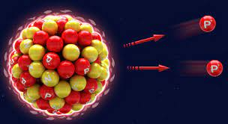
Meia Vida

Slide 2
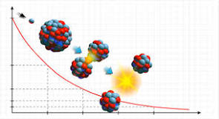
O tempo necessário para um Elemento perder metade da radiação que tinha inicialmente;

Slide 3
Fórmulas que nos ajudam a entender:
Massa Tempo
m = m t = P.x 2^{x}
^{m = massa final}
m_{o = massa inicial}
_{X = número de meia vidas}
Porcentagem
p = p_{o} 2^{x}
^{P = Porcentagem final}
P_{o = Porcentagem inicial}
_{X = Número de meia vidas}
t = Tempo final
P = Tempo de meia Vida

Slide 4
Exercício 1
Um radioisótopo utilizado no tratamento radioterápico apresenta uma meia-vida (período de semidesintegração) de 5 horas. Se um técnico utilizar uma massa de 50 g no tratamento de um paciente, após quantas horas a massa seria reduzida para 6,25 g?

Slide 5
Exercício 2
Sabendo que, após 15 minutos de observação, a massa da amostra de um isótopo radiativo sofre uma redução de 144 mg para 18 mg, qual será o valor da meia-vida desse isótopo?

Slide 6
Exercício 3
(UPE) A meia-vida do isótopo ₈₈Ra²²⁶ é igual a 2310 anos. Depois de quanto tempo a atividade de uma amostra desse isótopo radioativo se reduz de 75% da atividade radioativa inicial?

Slide 7
Exercício 4
(Enem–2009) O lixo radioativo ou nuclear é resultado da manipulação de materiais radioativos, utilizados hoje na agricultura, na indústria, na medicina, em pesquisas científicas, na produção de energia, etc. Embora a radioatividade se reduza com o tempo, o processo de decaimento radioativo de alguns materiais pode levar milhões de anos. Por isso, existe a necessidade de se fazer um descarte adequado e controlado de resíduos dessa natureza. A taxa de decaimento radioativo é medida em termos de um tempo necessário para que uma amostra perca metade de sua radioatividade original. O gráfico seguinte representa a taxa de decaimento radioativo do rádio – 226, elemento químico pertencente à família dos metais alcalinoterrosos e que foi utilizado durante muito tempo na medicina.

Slide 8
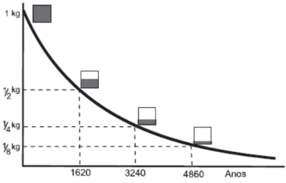

Slide 9
As informações fornecidas mostram que:
a) Quanto maior a meia-vida de uma substância, mais rápido ela se desintegra.
b) Apenas 1/8 de uma amostra de rádio – 226 terá decaído ao final de 4860 anos.
c) Metade da quantidade original de rádio – 226, ao final de 3240 anos, ainda estará por decair.
d) Restará menos de 1% de rádio – 226 em qualquer amostra dessa substância após decorridas 3 meias-vidas.
e) A amostra de rádio – 226 diminui a sua quantidade pela metade a cada intervalo de 1620 anos devido à desintegração radioativa.

